Slide 1


Slide 2

BRUNA VIEIRA
Desenvolvedora
Experiência com Front-End e Back-end.
Principais linguagens: JavaScript, Angular, React, Java.

Slide 3
<h1>
DOM - Document Object Model Com JavaScript
</h1>

Slide 4
<html>
DOM – Document Object Model ou Modelo de Objeto de Documento, é uma interface que representa o documento HTML da página web.
E uma interface de programação para manipulação de documentos HTML, XML e SVG e está disponível para várias linguagens.
O DOM fornece essa interface através de nós e objetos para que possamos manipular toda nossa página através de métodos e propriedades.
</html>

Slide 5
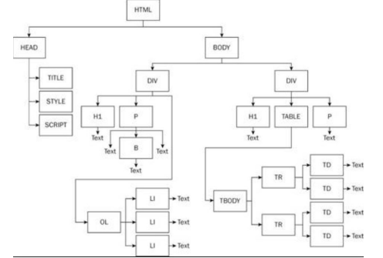

Slide 6
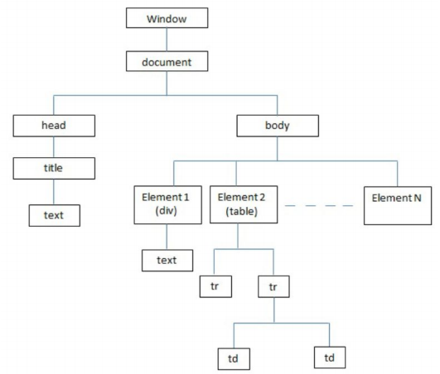
<html>
A hierarquia começa pelo
objeto window:
window.document.body
OU APENAS
document.body
</html>

Slide 7
Os principais métodos para o entendimento na criação e manipulação de elementos HTML através do DOM:
getElementById()
getElementsByClassName()
getElementsByTagName()
querySelector()
querySelectorAll()
createElement()
appendChild()
removeChild()
parentNode()

Slide 8
Lembrando que JavaScript é case sensitive isso quer dizer que os métodos do DOM são escritos dessa forma: getElementById e não getelementbyid.
☺
Os nomes desses métodos foram assinados com o padrão Camel Case a partir da segunda palavra.

Slide 9
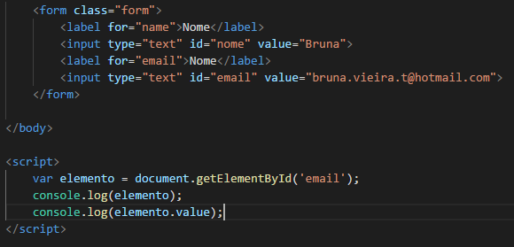
getElementById(): pega um elemento através do id e retorna o seu objeto.

Slide 10
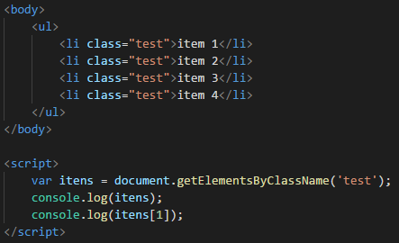
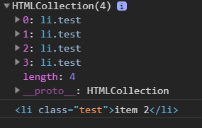
getElementsByClassName(): Seleciona uma coleção de elementos através do nome da classe. Perceba o plural ”Elements”

Slide 11
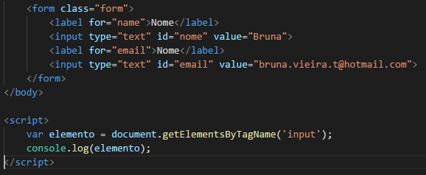
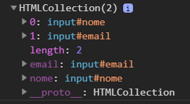
getElementsByTagName(): retorna os elementos, ou seja, uma coleção, através do nome de uma tag:

Slide 12
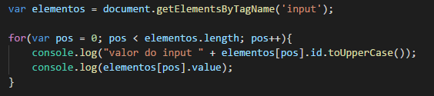
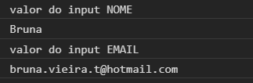

Slide 13
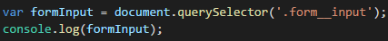
querySelector(): retorna um elemento, da mesma forma que o getElementById() porém você você utiliza um seletor CSS ao invés do nome do ID.

Slide 14
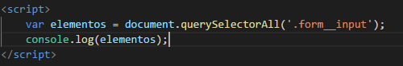
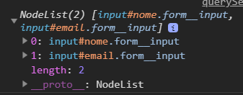
querySelectorAll(): funciona da mesma forma que o querySelector porém retorna um Array NodeList.

Slide 15
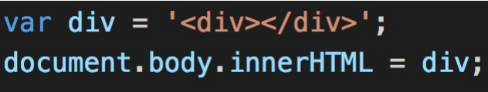
createElement e appendChild
Esses dois métodos da interface DOM servem para criar elementos e adicioná-los ao DOM.
É como se fossemos utilizar o innerHTML, porém aqui a ideia é criar cada elemento como um objeto separadamente.
Imagine que você precisa criar um elemento div qualquer e adicioná-lo em sua página. Com innerHTML fizemos algo como na imagem abaxo:

Slide 16
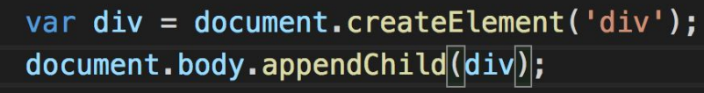
Com create element você cria um fragmento do elemento em memória e logo em seguida utiliza o método appendChild para inserir o elemento de fato no HTML. Exemplo:

Slide 17

Vamos aos exercícios!

Slide 18

<the end>
Thanks \o/
</the end>

